Slide 1
Curso de Inducción para Ejecutivos de la Fuerza de Ventas Broker

Slide 2
Integración de Expediente

Slide 3
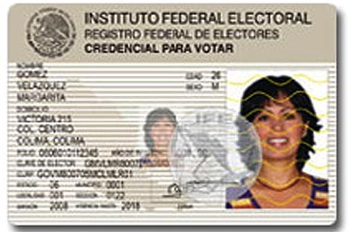
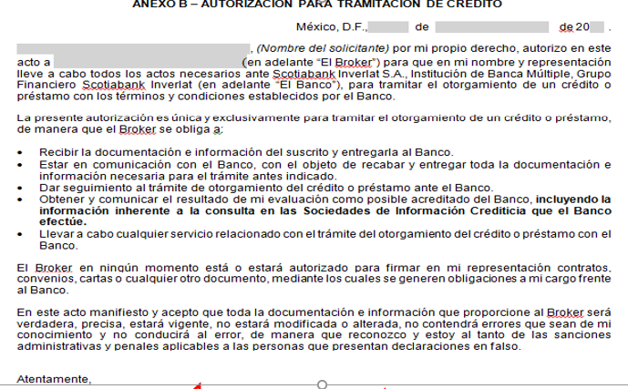
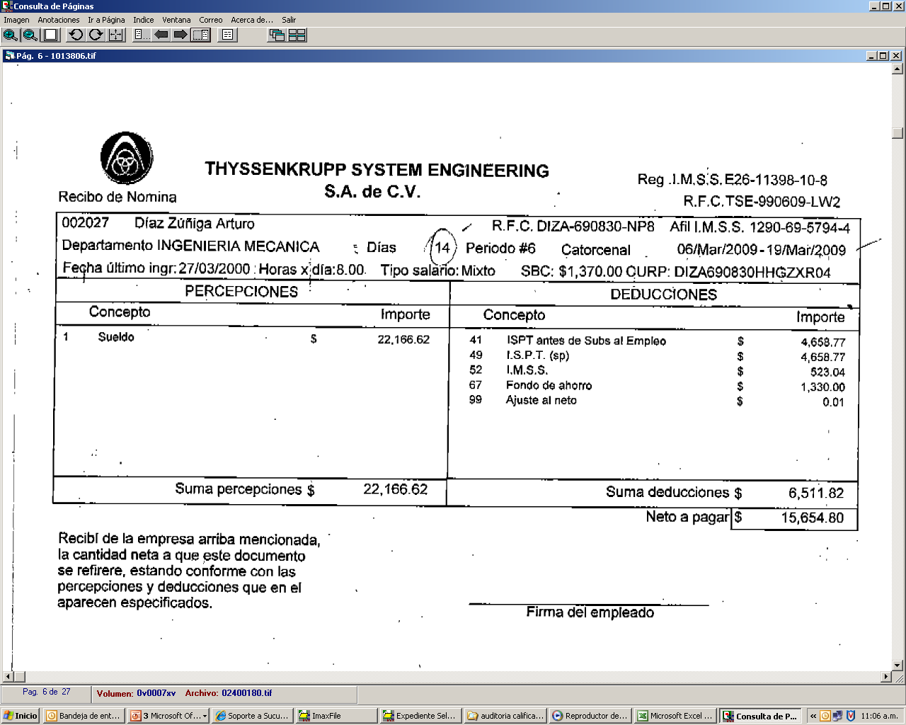
Documentos Requeridos
Solicitud
Comprobante de Domicilio (oficial)
Anexo B
Comprobante de Ingresos
Identificación

Slide 4
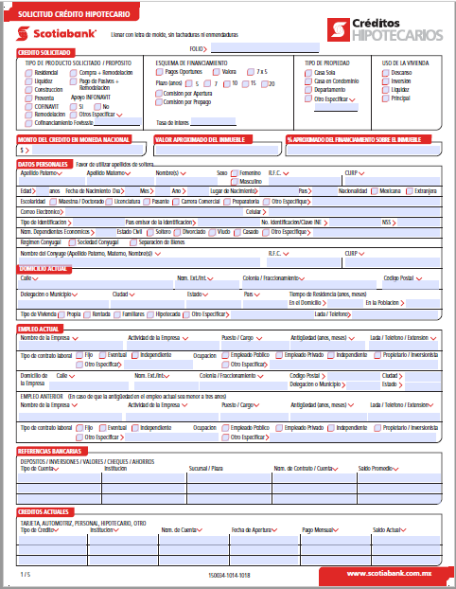
Solicitud
Se debe presentar impresa (en blanco/negro o a color) en hoja NO reciclada y del mismo grosor.
Debe presentarse SIN alteraciones, SIN tachaduras y SIN corrector.
Llenada completamente con un mismo tipo de letra y color de tinta (azul o negra de preferencia).

Slide 5
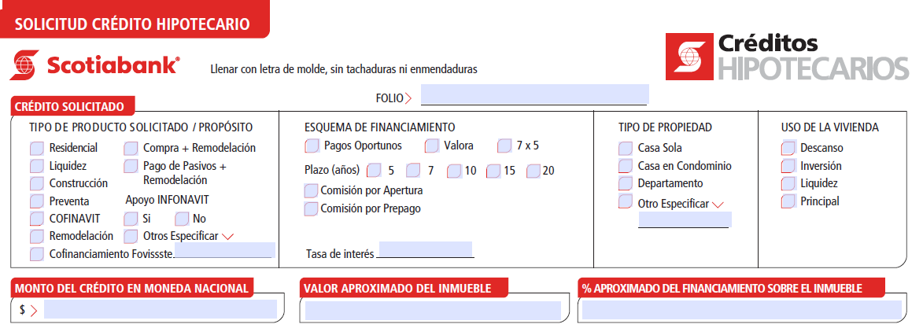
Llenado de Solicitud
ADQUISICION DE VIVIENDA.
Crediresidencial
Adquisición de vivienda nueva o usada Switch Hipotecario
Vivienda de descanso (65% aforo)
Apoyo Gubernamental
Apoyo Infonavit
Cofinavit
Fovissste (Alia2 o Respalda2)
Preventa
Para desarrollos con convenio Scotiabank
Todos los campos son obligatorios excepto el campo de folio y tasa de interés.

Slide 6
CONSTRUCCION, RENOVACION LIQUIDEZ.
Construcción
Integral – avance de obra de 0%
Tradicional – avance de obra mínimo de 0% (1er ministración no mayor al 25% del valor del terreno)
Credirenovación
I – Renovación de la vivienda
II- Adquisición + Renovación
III – Switch Hipotecario + Renovación
IV - Segunda hipoteca
Crediliquidez
Adquisición de vivienda distinta a la dejada como garantía

Slide 7
DESTINO DEL CREDITO
Para todos los productos, la vivienda destino y/o la garantía debe ser del tipo Residencial, de uso habitacional y particular.
MONTO DE FINANCIAMIENTO
Mínimo: $ 120,000 Acorde
al tipo de crédito solicitado.
Máximo: $ 12,000,000
Nota. Para montos mayores aplican Políticas diferenciadas.
ESQUEMA DE FINANCIAMIENTO
Valora.
Pagos Oportunos.
Hipoteca 7x5.

Slide 8
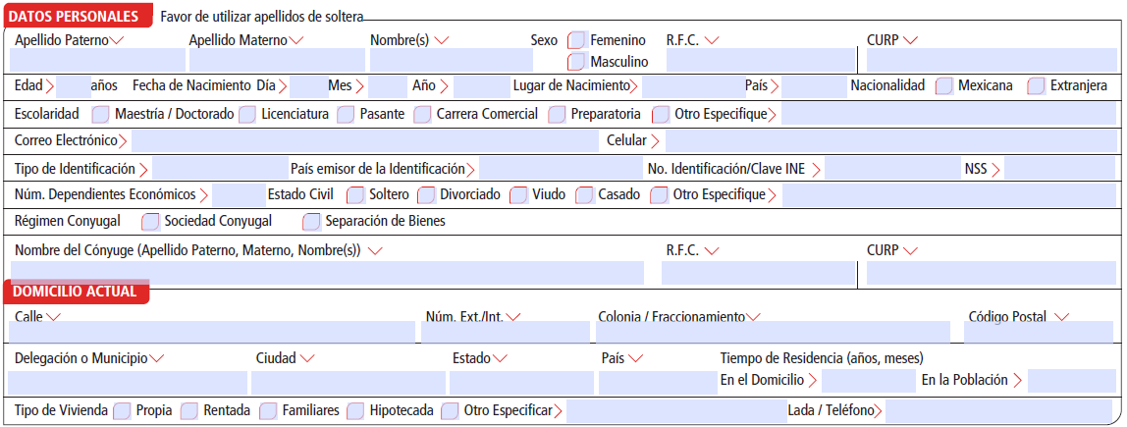
Todos los campos son obligatorios ya que nos permiten conocer a nuestro cliente
Edad mínima: 25 años.
Edad máxima: Menor a 65 años.
Plazo + edad: Menor a 80 años.
No se aceptan teléfonos:
De conmutadores sin extensión.
De casetas (vigilancia, entrada, recepción).
No se aceptan Domicilios:
Conocidos
Sin número
Apartados postales

Slide 9
Actividad económica no deseable:
Guia de turistas.
Sacerdote.
Personal de culto religioso.
Cabarets y centros nocturnos.
Policias y militares.
Meseros.
Bares y cantinas.
Abogados litigantes.
Chofetes.
Arraigo Laboral.
Empleados: con arraigo mínimo de 6 meses, y la suma entre el empleo actual y el anterior sea de 3 años.
Independientes: con arraigo mínimo de 3 años.
***Cualquier actividad que presente algún problema para la futura cobranza***

Slide 10
Referencias bancarias: Campo Obligatorio ayuda a la evaluación paramétrica del cliente, solo cuentas donde aparezca como titular o cotitular de la cuenta, con solo requisitar el TIPO DE CUENTA e INSTITUCION es suficiente.
Créditos Actuales: Campo obligatorio, se recomienda indicar referencias de tarjeta de crédito donde el acreditado sea el titular, con solo requisitar la cuenta y la institución.
El solicitante debe tener REFERENCIAS CREDITICIAS BANCARIAS para que pueda ser sujeto al crédito Excepto en cofinavit siempre y cuando el valor de la vivienda sea menor a $500,000 mil.

Slide 11
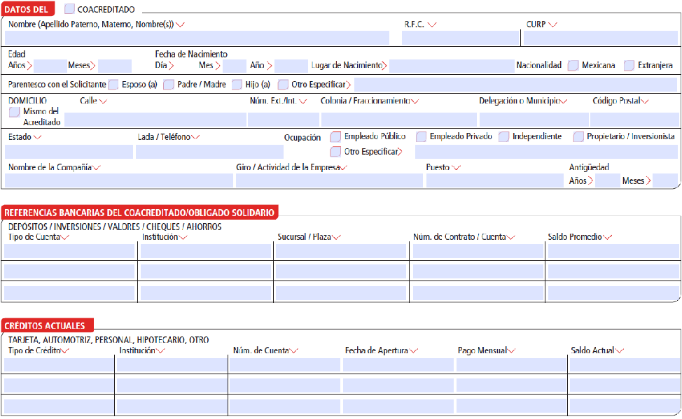
Datos del coacreditado u obligado solidario:
Es importante considerar que el coacreditado u obligado solidario deben vivir en el mismo domicilio que el solicitante.
Si el Acreditado esta casado y su cónyuge participara en el crédito comprobando ingresos, deberá presentar: Identificación oficial y Obligatorio marcar figura como coacreditado.
Obligatorio requisitar: Nombre, RFC Edad, Fecha de nacimiento, Lugar de nacimiento, Nacionalidad, Parentesco, Marcar mismo domicilio del Acreditado.

Slide 12
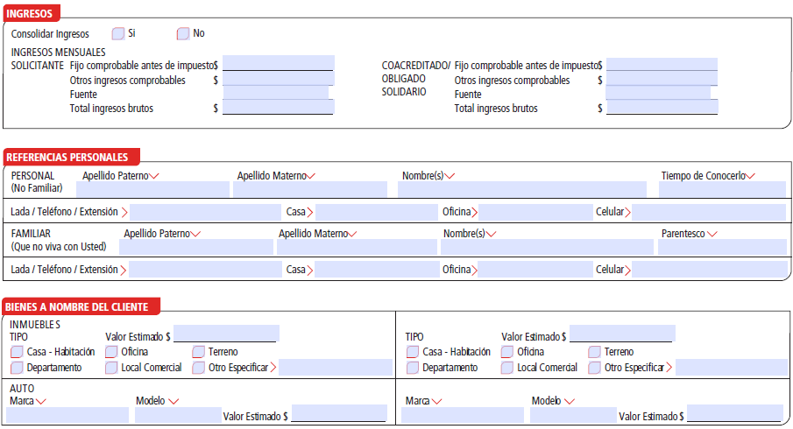
Ingresos mínimos
Consolidación de ingresos:
Cónyuge: 100%
Familiar consanguíneo: 50%

Slide 13
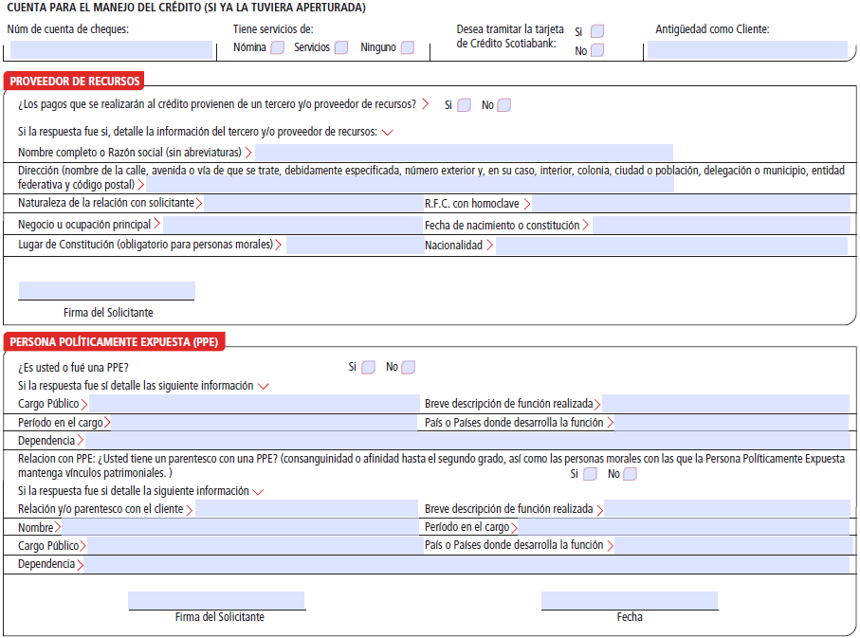
Cuenta para el manejo del crédito: anotar el numero completo de la cuenta de cheques.
Proveedor de recursos: se refiere a la proveniencia desde la cuál se recibirá el efectivo que entrara a una cuenta de deposito o de crédito.
Persona Políticamente expuesta: si el cliente mantiene o a mantenido un cargo público y/o gubernamental, nacional o en el extranjero. Ejemplo: Ministro de Estado, el jefe de algún Organismo Internacional.

Slide 14
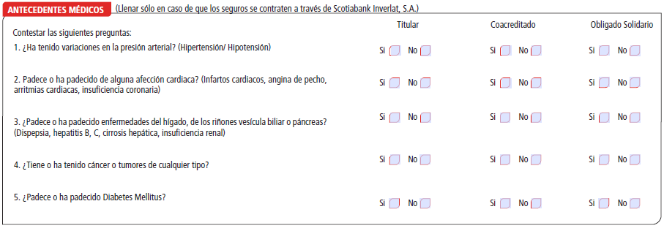
Antecedentes médicos
Apartado obligatorio, debe requisitarse de acuerdo a los participantes del crédito.
En caso de que se haya marcado que se tiene o que ha tenido alguno de los padecimientos que marca la solicitud se deberá presentar el visto bueno por parte de la aseguradora.
Si el monto del crédito es arriba de $8,000, 000 se debe presentar de igual manera el visto bueno por parte de la seguradora.

Slide 15
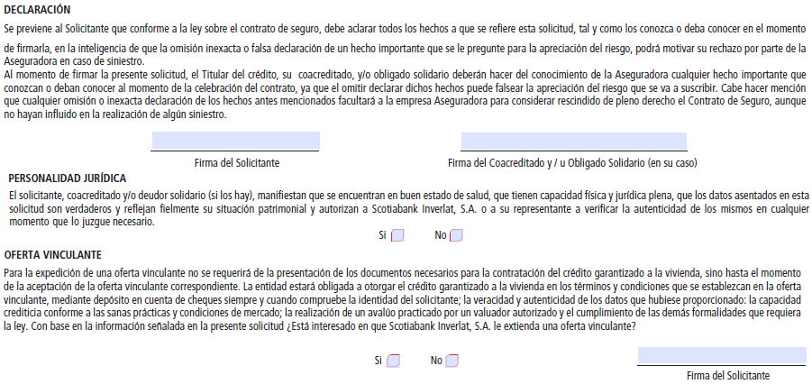
Las firmas de los participantes deben ser iguales a la identificación que se presento, con el mismo color de tinta que el llenado de solicitud.
En el apartado de firmar solo es la firma no se coloca el nombre.
Si existe la figura de garante hipotecario debe firmar en la parte de Coacreditado.
En la pregunta, si esta interesado en que se le extienda la oferta vinculante y si pertenece a un grupo económico de Scotibank MARCAR LA OPCION NO.
El campo de lugar y fecha es un campo obligatorio.

Slide 16
Identificación
NACIONALES.
IFE Vigente: Presentar copia (ambos lados) legible tanto en datos como en firma.
PASAPORTE Vigente: Presentar copia legible de primer y ultima hoja, el numero perforado del pasaporte también debe ser visible en la copia.
CEDULA PROFESIONAL Vigente: Presentar copia de ambos lados legible.
EXTRANJEROS.
PASAPORTE EXTRANJERO Vigente.
FM2 O FM3 Actualizada ó
Tarjeta de Instituto Nacional de Migración actualizada indicando “Residente temporal o permanente.

Slide 17
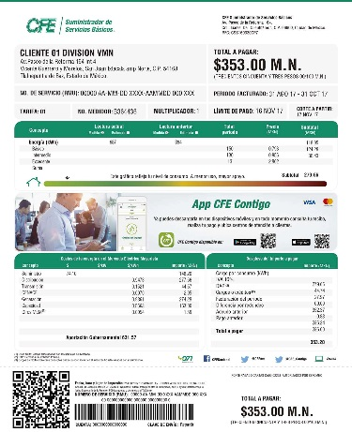
Comprobante de Domicilio
PRESENTAR EN ORIGINAL. (No mayor a 3 meses.)
Recibo de luz.
Recibo de teléfono fijo.
Recibo de agua.
Estado de cuenta bancario.
Recibo de telefonía móvil a nombre del solicitante.
Recibo de televisión por cable.
Boleta predial (sin adeudos).
Contrato de arrendamiento vigente (siempre y cuando la credencial de elector y el contrato de arrendamiento simple tengan la misma dirección).

Slide 18
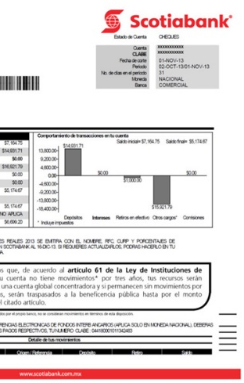
Comprobante de Ingresos
EMPLEADOS.
Un mes de recibos de nomina ó
Dos meses de estados de cuenta que refleje el deposito de la nomina (la cual debe ser contante en periodicidad y monto).
PRESENTAR EN ORIGINAL.
Recibos de nomina.
Estados de cuenta.
INVERSIONISTAS.
Doce meses de estados de cuenta (solo se consideran inversionistas de SCOTIABANK y su inversión debe ser mayor a un millón de pesos)

Slide 19
Gracias
“El éxito es la suma de pequeños esfuerzos repetidos día tras día”

